Slide 1
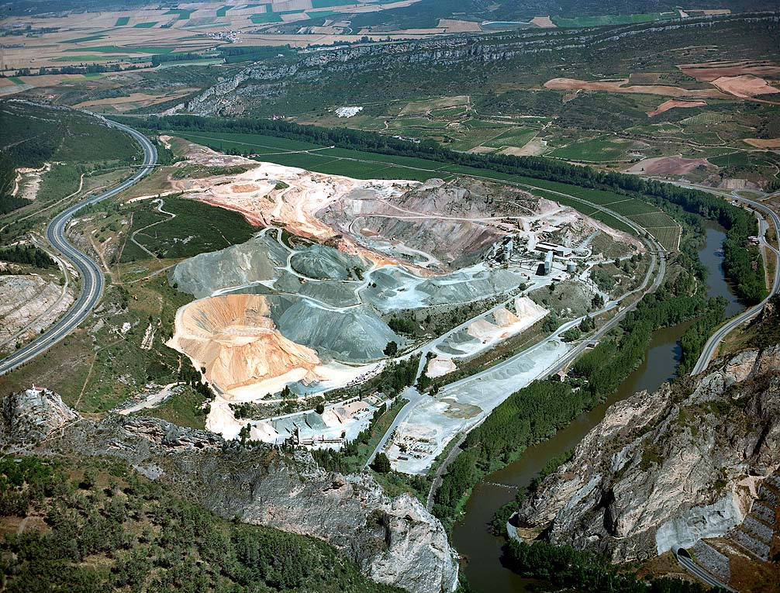
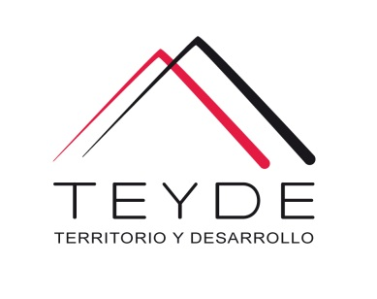
Servicios en minería
ORDENACIÓN MINERA, REHABILITACIÓN Y CIERRE DE MINAS

Slide 2
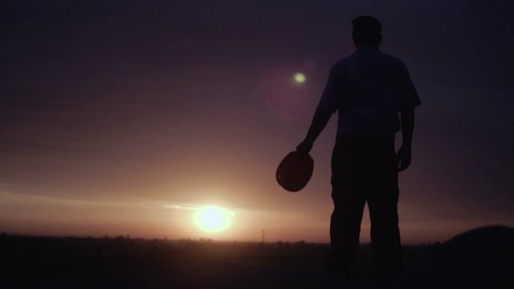

Nosotros
TEYDE, Territorio y Desarrollo, SAC, es una empresa peruana independiente de consultoría e ingeniería, con sucursal en España que cuenta con experiencia empresarial desde 1999.
Prestamos servicios en el campo de la sostenibilidad territorial, así como en otras áreas de la ingeniería y las ciencias de la tierra, aplicando un concepto de proceso integral y dinámico en inteligencia territorial, y apostando permanentemente por la innovación.

Slide 3
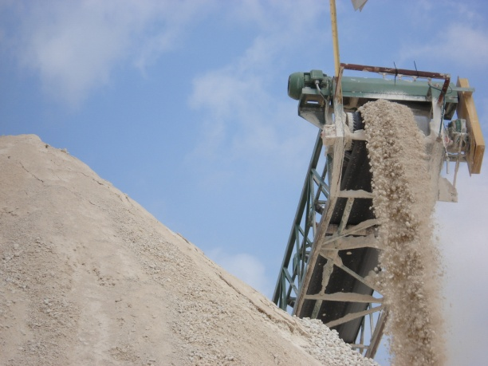
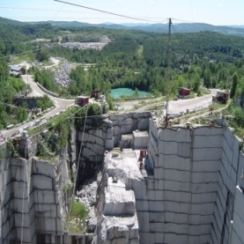
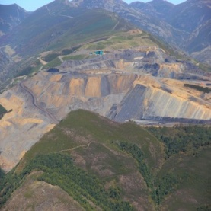
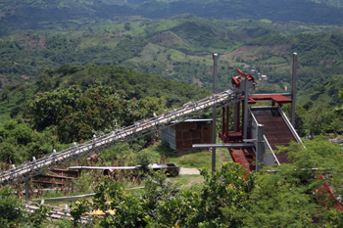
Servicios en minería
TEYDE es experta en todo el proceso de gestión territorial que conlleva la actividad minera, desde la planificación territorial previa, con la ordenación minero ambiental, el diseño de modelos de explotación y restauración, pasando por los propios proyectos de explotación y restauración, y llegando hasta los estudios de impacto ambiental.
Gracias a ello, cualquier eslabón de esta cadena es mejor comprendido y desarrollado, utilizando la mejor tecnología existente en cada momento.
TEYDE es empresa de referencia en España en materia de ordenación de recursos mineros, destacando en el uso de SIG, de software de modelización de de movimientos de tierra, y uso de láser escáner para levantamientos topográficos de gran densidad y complejidad.
Ordenación Minera
Modelos de explotación y restauración,
y directrices normativas
Rehabilitación y cierre de minas
Estudios Geológico – Geotécnicos y modelización de yacimientos
Proyectos de explotación y restauración
Estudios de Impacto Ambiental

Slide 4
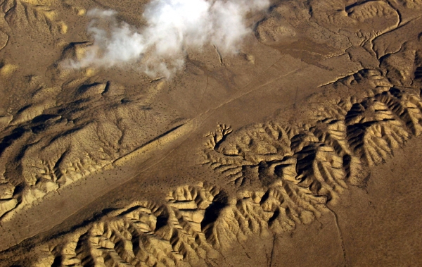
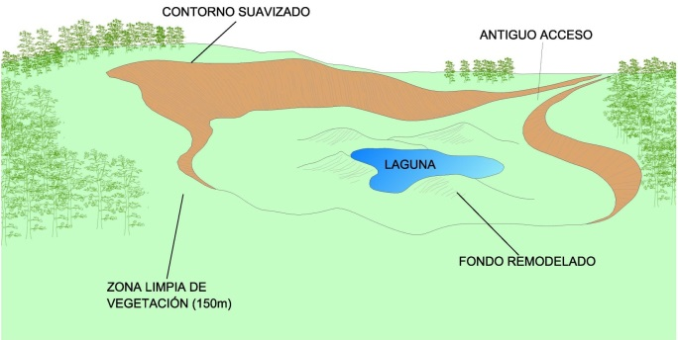
Servicios en minería
En el campo de la explotación minera ofrecemos un servicio global, desde los primeros pasos de la investigación de yacimientos hasta el Cierre de la Mina o Rehabilitación de la explotación, asesorando a empresas ya consolidadas en el sector y empresas de nueva presencia.
Diseñamos y planificamos nuevas explotaciones redactando los correspondientes proyectos y realizamos un completo seguimiento de los trámites en la administración hasta su correcta autorización.
Ofrecemos asesoramiento para el diseño y proyecto de nuevas plantas de tratamiento y supervisamos plantas en funcionamiento para asegurar una continua optimización rendimientos.
La calidad de nuestros trabajos se apoya en los siguientes pilares:
Experiencia.
Precisión de los datos. Equipos topográficos de alta precisión.
Equilibrio seguridad/coste. Estudio real de diferentes tipos de alternativas.

Slide 5
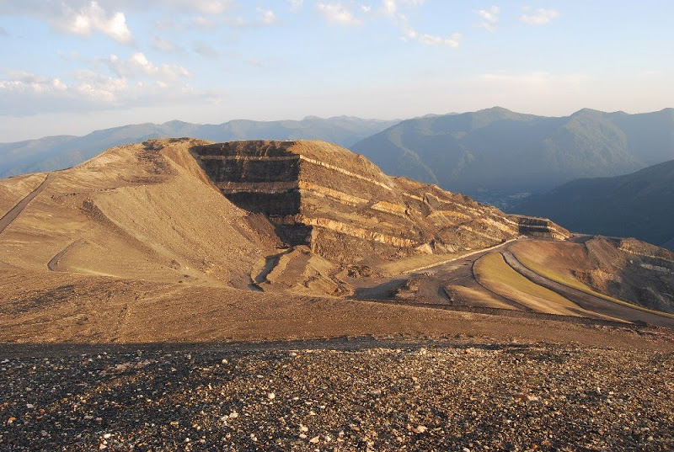
Ordenación
MINERA

Slide 6
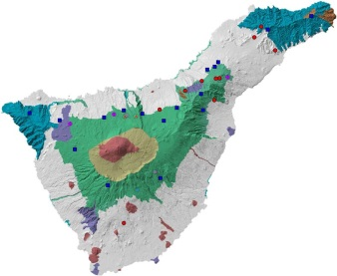
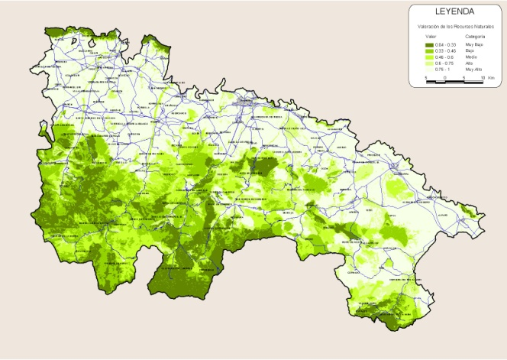
Ordenación minera
TEYDE es empresa de referencia en España en éste área. En el campo de los planes de ordenación minera ofrecemos un completo servicio en función de las necesidades de nuestros clientes en cuanto a su tipología:
Planes territoriales de ordenación de actividades mineras y extractivas.
Planes especiales de ordenación ambiental y equipamientos.
Planes parciales.
Para lograr la cobertura completa de las necesidades de nuestros clientes ofrecemos diversas soluciones que principalmente son:
Mapas de compatibilidad minero – ambiental.
Modelos de restauración y explotación.
Estudios de Impacto ambiental.
Directrices de ordenación minera.
Informe de sostenibilidad ambiental.

Slide 7
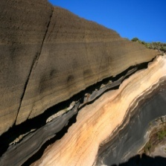
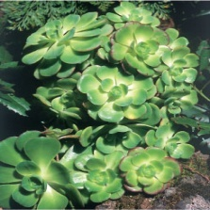
Ordenación minera
OBJETIVO
IDENTIFICAR AQUELLAS ZONAS DEL TERRITORIO CON UNA MAYOR APTITUD PARA EL DESARROLLO DEL SECTOR MINERO, A PARTIR DE UN BALANCE ENTRE LA PRESENCIA DE RECURSOS GEOLÓGICOS Y LA FRAGILIDAD AMBIENTAL ANTE LA ACTIVIDAD MINERA.
ESTUDIO DE ORDENACIÓN MINERO
AMBIENTAL OBJETIVOS:
ESTABLECIMIENTO DE LOS MODELOS DE EXPLOTACIÓN, DE MANERA QUE EL BENEFICIO DE LOS RECURSOSO SEA DE LA FORMA MÁS RACIONAL Y SEGURA, CON LA MENOR AFECCIÓN AL MEDIO
DETERMINACIÓN DE CRITERIOS PARA LA RESTAURACIÓN DE LOS TERRENOS AFECTADOS POR LA ACTIVIDAD MINERA
ELABORACIÓN DE UN MAPA DE ORDENACIÓN MINERO – AMBIENTAL QUE SIRVA DE BASE PARA LA INTEGRACIÓN DE LA ACTIVIDAD MINERA EN LOS PLANES DE ORDENACIÓN TERRITORIAL

Slide 8

Mapas de ordenación minero-ambiental
¿DÓNDE DEBERÍA LOCALIZARSE LA ACTIVIDAD MINERA?
CAPACIDAD DE ACOGIDA
Aptitud o potencialidad del territorio
Vulnerabilidad o fragilidad del medio
CALIDAD Y RENTABILIDAD DEL RECURSO
FRAGILIDAD AMBIENTAL
Y PAISAJÍSTICA
ANÁLISIS PREVIO
DIAGNÓSTICO TERRITORIAL
ZONIFICACIÓN DEL TERRITORIO
MAPA DE ORDENACIÓN MINERO - AMBIENTAL

Slide 9
Mapas de ordenación minero-ambiental
Estructura general del análisis. Bloques de información
SISTEMA SOCIOECONÓMICO
RECUSRSOS NATURALES
MEDIO FÍSICO
INTEGRACIÓN DE LA MINERÍA
IMPACTOS PREEXISTENTES DERIVADOS DE LA ACTIVIDAD EXTRACTIVA
CAPACIDAD DEL TERRITORIO PARA ACOGER LA MINERÍA
RECURSOS GEOLOGICOS CON POTENCIAL MINERO
RESTRICCIONES DE TIPO NORMATIVO TERRITORIAL AL USO MINERO
ZONAS POTENCIALES PARA EL USO MINERO
MAPA DE ORDENACIÓN MINERO-AMBIENTAL

Slide 10
Modelos
Los planes de ordenación territorial minera llevan incorporados modelos de explotación y restauración. Estos últimos dan un marco de actuación ante diferentes tipologías de aprovechamiento, que luego se concretan en los documentos normativos.
MODELOS DE EXPLOTACIÓN Y RESTAURACIÓN
Establecimiento de los criterios más relevantes en cuanto a diseño, planificación y ejecución de explotaciones y las correspondientes restauraciones.
MODELOS DE EXPLOTACIÓN
Ejecución de las labores extractivas
Viario de acceso a las explotaciones
Condiciones de drenaje
Decapado y conservación del material edáfico
Condiciones de las escombreras
Condiciones de inserción territorial
MODELOS DE RESTAURACIÓN
Niveles de restauración
Restauración morfológica
Restauración de las condiciones hidrológicas
Erradicación de infraestructuras e instalaciones
Rellenos
Restitución de la cubierta vegetal
Compatibilidad de usos
BASE PARA LA ELABORACIÓN DE LAS DIRECTRICES DE ORDENACIÓN MINERA

Slide 11
Directrices normativas
Además, TEYDE ha participado en la elaboración de normativa territorial sectorial minera, y directrices de ordenación, a nivel regional y local.
Las Directrices de Ordenación Minera son la expresión última de los objetivos y criterios seguidos en el desarrollo de los diferentes documentos de ordenación.
MAPA DE COMPATIBILIDAD MINERO - AMBIENTAL
MODELOS DE EXPLOTACIÓN Y RESTAURACIÓN
MODELO DE ZONIFICACIÓN TERRITORIAL ESCOGIDO
ESTABLECE UNA SERIE DE MODELOS Y CRITERIOS DE EXPLOTACIÓN CON UN MAYOR O MENOR IMPACTO SOBRE EL MEDIO
ESTABLECE UNA SERIE DE MEDIDAS DE CORRECCIÓN O MITIGACIÓN DE IMPACTOS
ESTABLECE UNA DIVISIÓN DEL TERRITORIO EN ZONAS SEGÚN SU MAYOR O MENOR CAPACIDAD DE ACOGIDA PARA LA ACTIVIDAD MINERA
DIRECTRICES DE ORDENACIÓN BASADAS EN MATRICES DE APTITUD
En zonas con mayor capacidad de acogida se permitirá cualquier modelo de explotación y las medidas de corrección de impactos no serán demasiado exigentes.
En zonas con menor capacidad de acogida solo se permitirán aquellos modelos de explotación más respetuosos con el medio y las medidas de corrección de impactos serán muy exigentes.

Slide 12
Directrices normativas
Matriz de aptitud de implantación de tipologías
COMPATIBILIDAD SEGÚN RESTRICCIONES DE USO |  | COMPATIBLE |  |  | COMPATIBLE CON RESTRICCIONES AMBIENTALES
ZONAS SEGÚN APTITUD |  | ZA I | ZA II | ZA III | ZA I | ZA II | ZA III
EMPLAZAMIENTO EN EL TERRENO Y TIPOLOGÍA DE EXCAVACIÓN
EXPLOTACIONES EN TERRENO HORIZONTAL | Excavación troncocónica o corta | * | * | * | * | *
 | Excavación con avance lateral | * | * | * | * | * | *
EXPLOTACIONES EN LADERA | Avance frontal y frente de altura creciente | *
 | Banqueo descendente | * | *
 | Banqueo descendente con macizo de protección | * | * | * | *
LOCALIZACIÓN Y TIPOLOGÍA DE ESCOMBRERAS
ESCOMBRERAS | Temporales | * | * | * | * | * | *
 | Permanentes | *
 | Exteriores | * | * | * | *
 | Interiores | * | * | * | * | * | *
UBICACIÓN DE INSTALACIONES Y PLANTAS DE TRATAMIENTOS
PLANTAS | Exteriores | * | *
 | Interiores | * | * | * | * | * | *

Slide 13
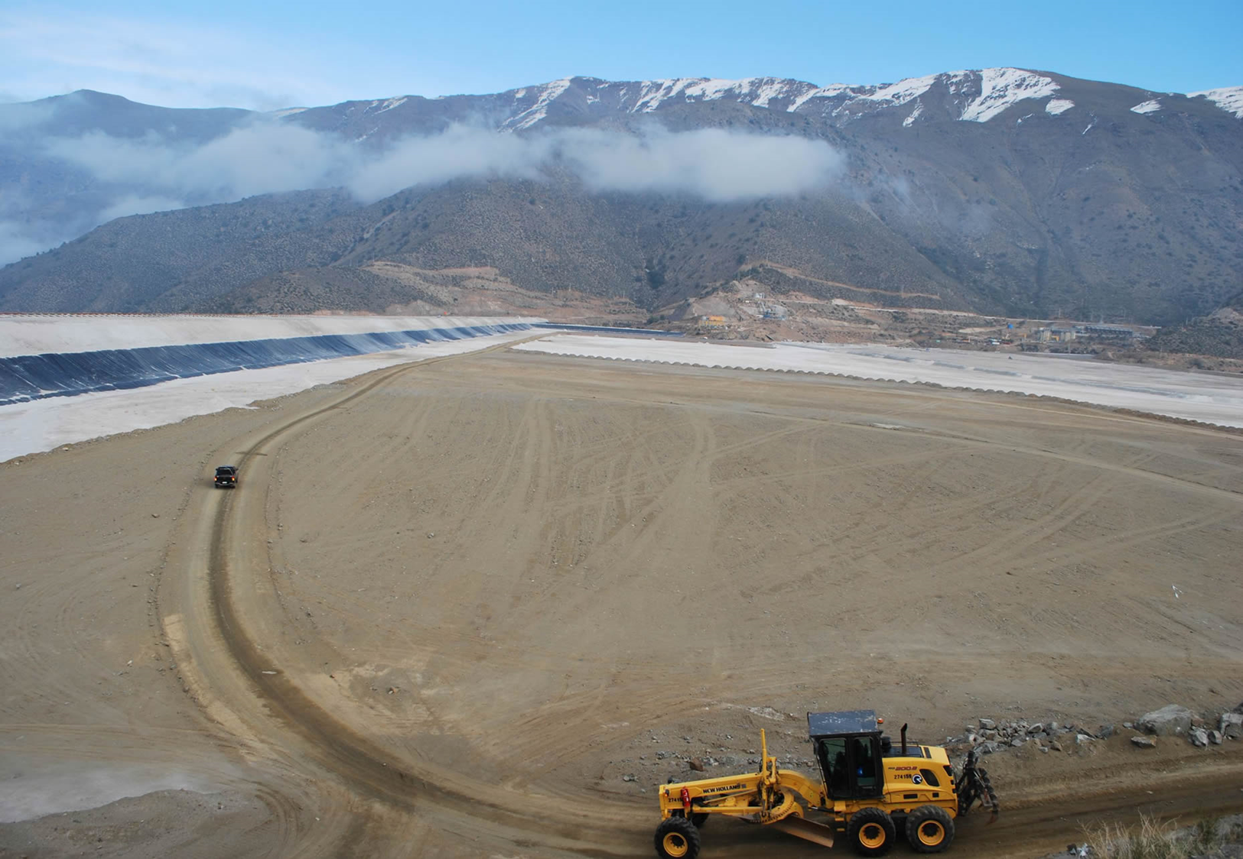
06
Estudio de
RIESGOS NATURALES

Slide 14
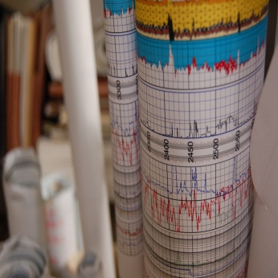
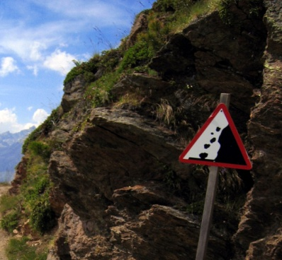
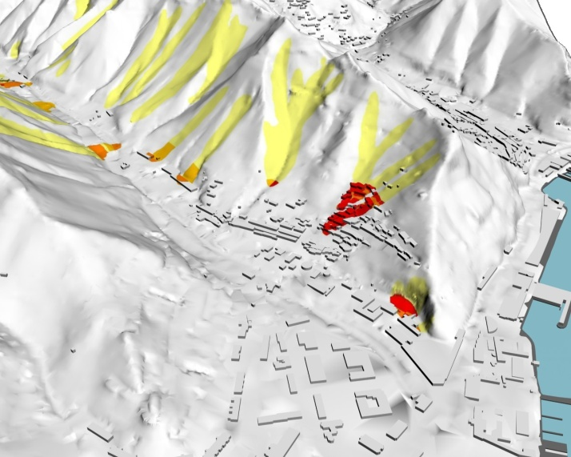

Estudio de riesgos naturales
El estudio y mitigación de riesgos naturales y antrópicos es uno de los campos donde nuestra empresa acumula una mayor experiencia. Nuestra actividad abarca todos los pasos necesarios para lograr la solución más acorde con la envergadura del problema porque trabajamos desde un perspectiva global de la gestión del riesgo diseñando y desarrollando:
Los estudios previos de campo.
La prevención (análisis y simulación, diseño, dimensionamiento y proyecto de las medidas ), predicción (anticipación del fenómeno) y la Intervención inmediata (gestión del riesgo una vez desencadenado).
La educación del comportamiento ante el riesgo mediante la concienciación y educación de la población).
La dirección de las obras de ejecución.

Slide 15
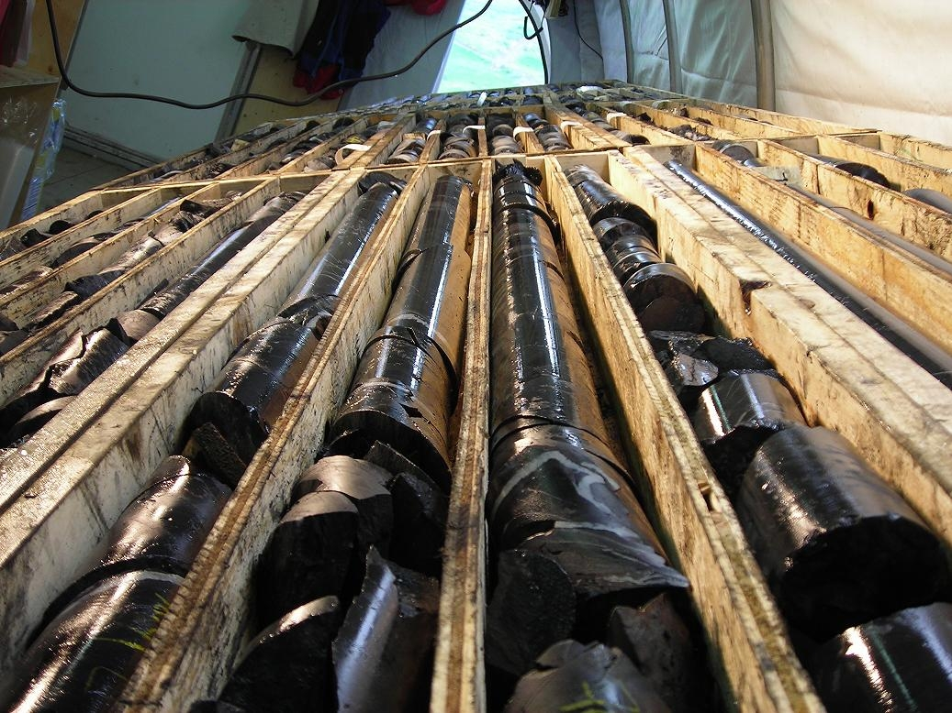
Estudios
GEOLÓGICO-GEOTÉCNICOS

Slide 16
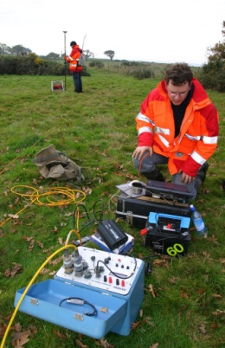
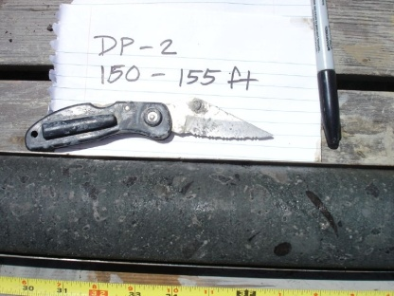
Estudios Geológico-Geotécnicos
Por nuestra experiencia conocemos la importancia de la valoración previa del terreno en vistas de una futura explotación, por eso en TEYDE trabajamos en las fases de investigación de yacimientos de una manera especifica y coordinada con una futura explotación de los recursos encontrados ayudándonos de las últimas tecnologías para obtener la visión mas objetiva y precisa del volumen de materiales. Nuestros trabajos previos incluyen además de la prospección, la exploración e investigación científica, química, geológica y metalúrgica.
En TEYDE disponemos de una diversidad de técnicas de prospección utilizando las más convenientes para los fines perseguidos por nuestros clientes:
Sondeos eléctricos verticales.
Sísmica de refracción.
Georadar
Sondeos mecánicos o catas entre otros.
Buscamos siempre la mejor relación entre la calidad del trabajo, la caracterización de los materiales y el presupuesto de la campaña, proporcionando el mejor equilibrio entre calidad y precio.

Slide 17
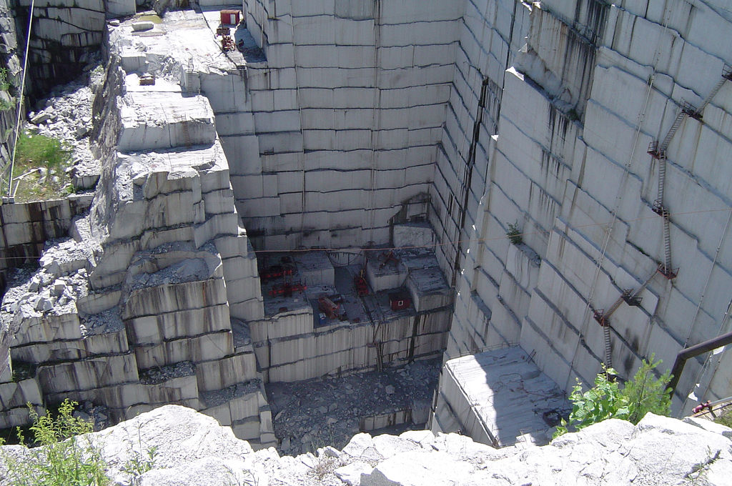
Proyectos de
REHABILITACIÓN Y CIERRE DE MINAS

Slide 18
Cierre de minas
TEYDE es experta en todo el proceso de gestión territorial que conlleva la actividad minera, desde la planificación territorial previa, hasta el cierre de minas, pasando por la ordenación minero ambiental, el diseño de modelos de explotación y restauración, y proyectos.
Gracias a ello, cualquier eslabón de esta cadena es mejor comprendido y desarrollado, utilizando la mejor tecnología existente en cada momento.
Participación de TEYDE
Instrumentos de Gestión Socio Ambiental
4. Ejecución. Seguimiento y control
1. Ordenación Minero Ambiental
1. Sensibilización
4. Participación ciudadana
3. Plan de cierre
2. Modelos de restauración y directrices
2. Transparencia
3. Comunicación interactiva y Difusión

Slide 19
Cierre de minas
Integración de los planes de cierre de minas dentro de las etapas de proceso minero
ETAPAS DEL PLAN DE CIERRE
PLAN DE CIERRE
ACTUALIZACIÓN DEL PLAN,
ESTIMACIÓN DE COSTES
ACTUALIZACIÓN DEL PLAN
(Permisos ambientales, inspecciones mineras, cambios operacionales)
IMPLEMENTACIÓN Y DOCUMENTACIÓN DEL CIERRE
PLAN DE CIERRE INICIAL
GARANTIZAR LA ADECUACIÓN Y EL ÉXITO DE LA MEDIDAS ADOPTADAS
PERMISOS DE EXPLOTACIÓN
FINALIZACIÓN DEL PLAN Y ENVÍO A AUTORIDADES
TRÁMITES Y PERMISOS
SOLICITUD DE CONCESIÓN - Plan de explotación de la
concesión - Estudios básicos
- Estudios e Informes
ambientales
ETAPAS
OPERACIONALES
EXPLORACIÓN
ESTUDIOS DE VIABILIDAD
CONSTRUCCIÓN
Y MONTAJE
EXPLOTACIÓN
Y BENEFICIO
PARADA Y DESMANTELAMIENTO
MONITOREO TRAS EL ABANDONO

Slide 20
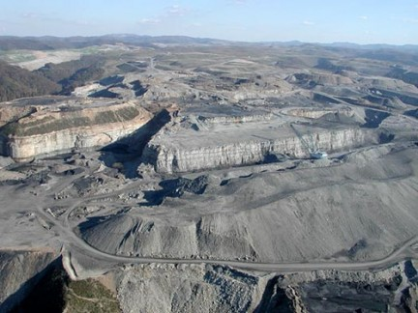
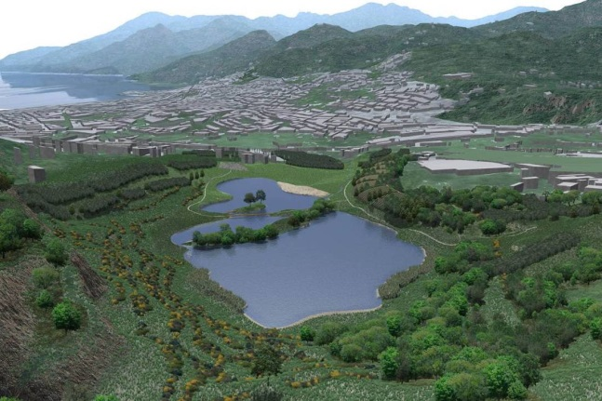
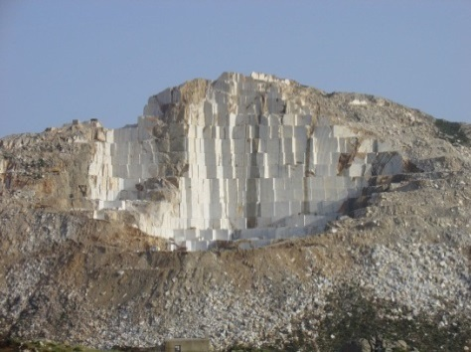
Cierre de minas. Métodos de trabajo
Nuestra metodología, dirigida al diseño y seguimiento del Cierre de Minas, mediante la aplicación de novedosas técnicas de diseño, y el control topográfico de las explotaciones garantiza una mejor planificación de las labores de excavación y restauración. TEYDE utiliza potentes herramientas informáticas que permiten trabajar en tres dimensiones la estratigrafía del terreno, automatizando la cubicación diferenciada por litología ante cualquier cambio de diseño en los parámetros de excavación (rasante, perfiles, ...) con el valor ambiental añadido de poder visualizar tridimensionalmente la solución escogida mediante infografía.
PRECISIÓN CONTROL RENDIMIENTO

Slide 21
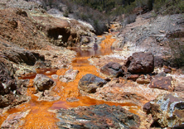

Cierre de minas. Evaluación y seguimiento ambiental
El objeto de nuestros trabajos de Evaluación y Estudios de Impacto Ambiental es definir y valorar las actuaciones necesarias para reducir al mínimo los impactos ambientales y sociales derivados de la actividad minera durante todo el período de vida útil de la explotación, desde la exploración inicial del yacimiento hasta la rehabilitación y cierre del mismo. Para ello se aportan varias soluciones o alternativas para poder seleccionar la que mejor se adapte en tiempo, presupuesto y mantenimiento. Estas alternativas se caracterizan por:
Análisis de detalle. Sectorización pormenorizada de los problemas.
Amplio conocimiento del marco normativo que regula los EIA.
Amplio equipo humano multidisciplinar que nos permite actuar eficazmente sobre todas las disciplinas ambientales físicas, biológicas, socioeconómicas y humanas.
En TEYDE somos conscientes de los impactos sociales que pueden implicar la realización de proyectos de minería a gran escala fomentamos y buscamos la implicación pública mediante sistemas de participación en decisiones de los proyectos que impliquen soluciones ambientales.

Slide 22


Exploración –
Cierre de minas.
PLANIFICACIÓN
CONCEPTUAL
DEL CIERRE
Planificación
PLANIFICACIÓN
CONCEPTUAL
DEL CIERRE
Estudio de prefactibilidad –
Los desafíos relacionados con el cierre físico de una mina han sido sustituidos por desafíos asociados con la naturaleza y aceptación de los resultados del cierre y con la capacidad de 'hacer funcionar' los procesos para lograr resultados aceptables mediante la integración de las consideraciones del cierre con las prácticas cotidianas de negocios. Las actividades físicas necesarias para llegar al cierre son relativamente sencillas. Los mayores desafíos son planteados por la alineación, la definición, la implementación, la revisión y los ajustes del plan de cierre para proporcionar una estrategia de salida sustentable. Sin embargo, mediante la aplicación con esmero del pensamiento y el compromiso en torno a este proceso, la obtención de resultados del cierre mutuamente beneficiosos podría convertirse en una tarea menos desproporcionada para las minas en operaciones.
Estudio de prefactibilidad –
Construcciones –
Operaciones –
Ciclo de vida útil de la mina
Ciclo de vida útil de la mina
Aporte de los grupos de interés
CRECIENTES
DETALLES
Aporte de los grupos de interés
PLANIFICACIÓN
DETALLADA
DEL CIERRE
PLANIFICACIÓN
DETALLADA
DEL CIERRE
Desmantelamiento –
Transición hacia
el cierre
Cierre –
Transición hacia
el cierre
Poscierre –
Abandono de la concesión –

Slide 23
Cierre de minas. Planificación
PLAN DETALLADO DEL CIERRE
INDICADORES PARA VERIFICAR SI LOS OBJETIVOS GENERALES Y LOS INTERMEDIOS
SE ESTÁN
LOGRANDO
OBJETIVOS ESPERADOS
OBJETIVOS INTERMEDIOS ESPERADOS
CÓMO SERÁN OBTENIDOS ESTOS INDICADORES
PLANES DE ACCIÓN
QUIÉN ES RESPONSABLE DE QUE ESTA MEDIDA SE LLEVE A CABO
LOS RECURSOS NECESARIOS PARA LLEVAR A CABO LA MEDIDA
QUÉ DEBERÍA HACERSE
CUÁNDO DEBERÍA REALIZARSE
EL COSTO DE MEDIDA

Slide 24
Cierre de minas. Herramientas de gestión
Dentro de todo el proceso de implantación de los cierres de minas es de vital importancia contar con herramientas de gestión y seguimiento. Son un apoyo estratégico en muchas de las etapas y aspectos relacionadas con el cierre de minas.
PLAN DE CIERRE
CONTROL DE LOS ASPECTOS TÉCNICOS DEL CIERRE DE MINAS
ETAPAS DEL
PLAN DE CIERRE
SUELOS
AGUA
RESIDUOS
RIESGOS GEOLÓGICOS Y AMBIENTALES
PAISAJE
GESTIÓN DE PROYECTOS
PARTICIPACIÓN
PLAN DE CIERRE INICIAL
ACTUALIZACIÓN DEL PLAN
IMPLANTACIÓN DEL PLAN
MONITOREO TRAS EL ABANDONO

Slide 25
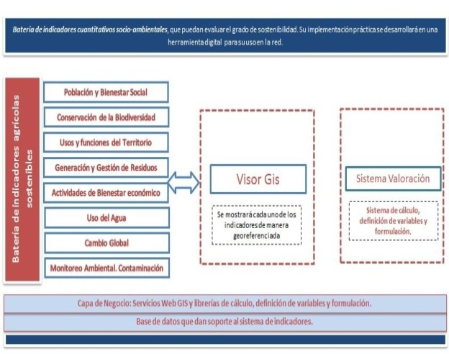
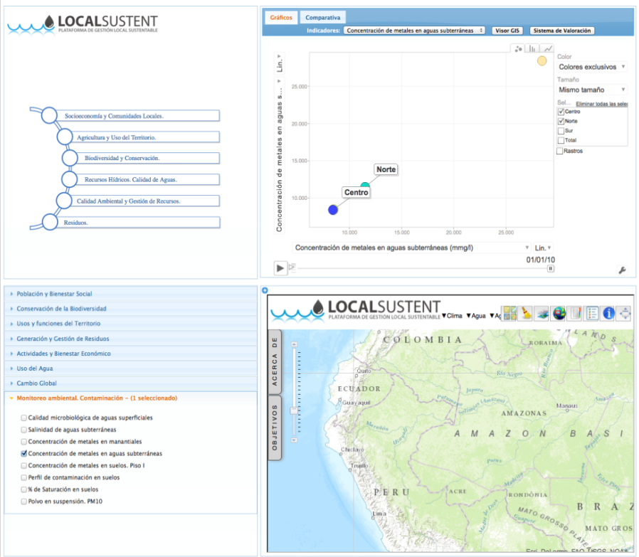
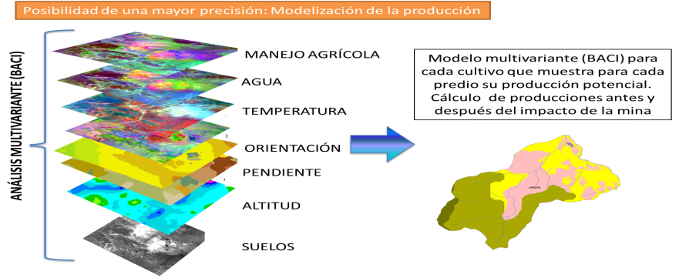
Cierre de minas. Herramientas de gestión
Las herramientas de gestión territorial son una ayuda indispensable en la planificación detallada de los cierres. Diseño – seguimiento – verificación del cumplimiento de objetivos generales e intermedios.

Slide 26
Equipamiento.
La precisión en los cálculos garantiza una importante reducción de costes en las actuaciones.
TEYDE dispone de, entre otros, los siguientes elementos:
SOFTWARE:
Arcgis Server Avanzado
Ispol – Istmos para diseño de obra lineal, diseño minero y grandes movimientos de tierra.
Autodesk
3D Studio
HARDWARE:
Laser Scanner Topográfico de alta precisión (Laser Scanner GLS-1000 de Topcon).
Sistema digital de auscultado para sondeos.
Además, el contar con un equipo humano multidisciplinar y experto en cada uno de los sectores en los que trabajamos que nos ha permitido desarrollar metodologías de formación y capacitación profesional en materia de minería y medioambiente para todos los niveles del personal laboral de nuestros clientes. Un ejemplo de nuestros éxitos en este campo es el desarrollo de plataformas online de formación así como la elaboración de manuales y guías técnicas de operación minera.

Slide 27

Estamos en:
+ España
Fernández Navarro 50, 3ºA.
37003. Santa Cruz de Tenerife.
España
+ Colombia
CR 10 # 73 20 Oficina 202.
Bogotá. Colombia.
+ Perú
Urb.Las Fresas , Mz V , Lt 12
Santiago de Surco, Lima 33.
Lima, Perú.
+ Cel: +34 619 745 190
+ Cel: +51 948 893 145
+ Cel.:+51 962 675 092
+ ghduran@me.com
+ www.teyde.pe

